Slide 1


Slide 2
CURSO INTENSIVO DE NUMEROLOGÍA TÁNTRICA. MÓDULO 3 CLASE 1
Profesor Gurudarshan Singh

Slide 3
INTERPRETACIÓN DE CARTA NUMEROLÓGICA
Según cuál posición ocupen los números en la ficha natal refieren a distintos niveles de poder o manifestación en la psique de la persona:
Posición de Alma; Debilidad en su fuero interno. Posición de Karma; Deficiencia en lo externo. Posición de Talento; Habilidad, facilidad fáctica. Posición de Destino; Eficiencia, dominio, fuerza. Posición de Camino; Potencialidad, desarrollo.

Slide 4


Slide 5
NÚMERO 1: CUERPO DEL ALMA
Cualidad particular: “CREATIVIDAD”.
Alma 1: Demasiada lógica y poca creatividad. Karma 1: Se deja llevar por razón o por corazón. Talento 1: Fácilmente creativo y con gracia. Destino 1: Netamente creativo, humilde, amoroso. Camino 1: Requiere desarrollar su creatividad, conducirse desde el corazón con humildad, gracia.

Slide 6
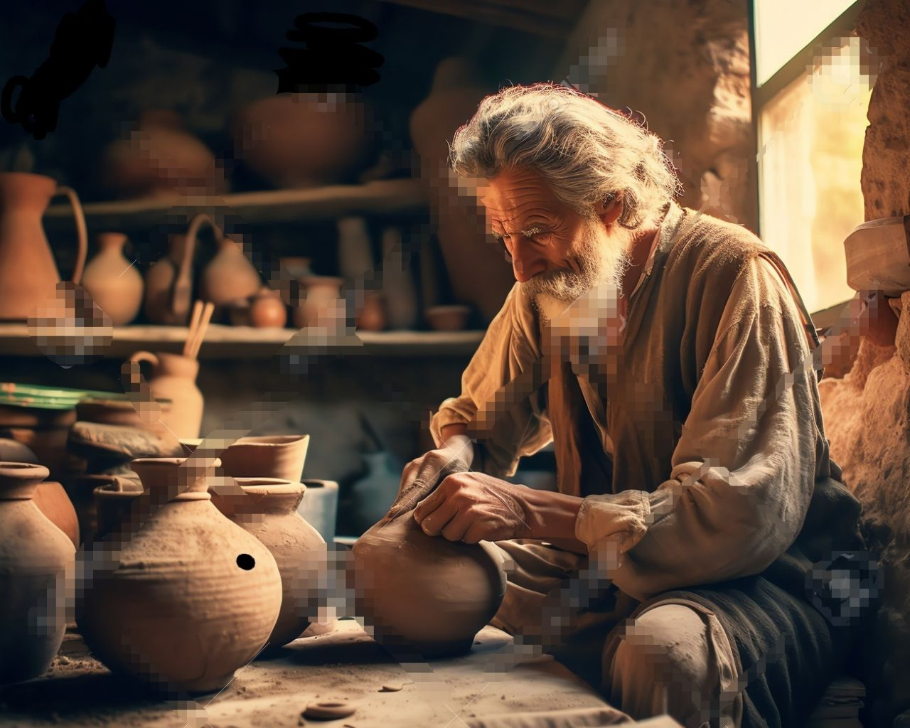
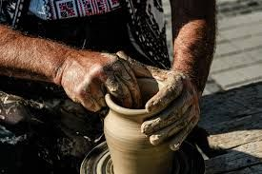

Slide 7
NÚMERO 2: MENTE NEGATIVA
Cualidad particular: “DISCERNIMIENTO”.
Alma 2; Dificultad para reconocer sus límites, acentuado deseo de estar vinculado socialmente. Karma 2; Bajo discernimiento, deficiente sentido común para ver riesgos y desventajas externas. Talento 2; Fácil contención, diplomacia, habilidad para detectar riesgos y aspectos perniciosos. Destino 2; Amigable, accesible, discernimiento. Camino 2; Ayudar a los demás a fin de obedecer la propia naturaleza interior, su verdadero ser.

Slide 8
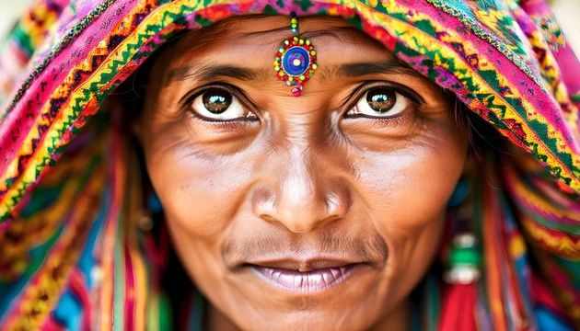

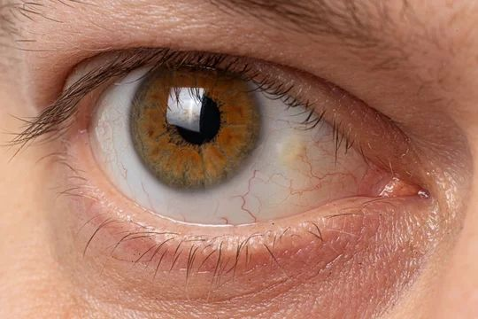

Slide 9
NÚMERO 3: MENTE POSITIVA
Cualidad particular: “CONFIANZA”.
Alma 3; Baja autoestima, visión negativa sí mismo. Karma 3; Pesimismo, se fija en los defectos ajenos. Talento 3; Fácil optimismo, ánimo y motivación. Destino 3; Muy positivo, benéfica influencia en cualquier lugar. Sabe hallar el lado amable en toda situación. La gente percibe al gran motivador. Camino 3; Lograr confianza, ver que somos almas, dar bienes y bienestar a todos por igual.

Slide 10



Slide 11
NÚMERO 4: MENTE NEUTRAL
Cualidad particular: “COMPRENSIÓN”.
Alma 4; Proclive a la inseguridad e indecisión. Karma 4; Mente crítica, discute con frecuencia, necesita aprender a escuchar mejor a los demás. Talento 4; Fácil determinación, amable y servicial. Destino 4; Reconocido por su imparcialidad, muy centrado, la gente lo busca para pedirle consejo. Camino 4; Dar servicio impersonal con humildad.

Slide 12


Slide 13
NÚMERO 5: CUERPO FÍSICO
Cualidad particular: “CONTROL”.
Alma 5; Siente que las diversas áreas de su vida están fuera de equilibro. Falta conciencia de la naturaleza sagrada de su cuerpo y su expresión. Karma 5; Auto complacencia, se mueve al ritmo de su propia comodidad y conveniencia, desde cierta tendencia al egocentrismo.

Slide 14
Talento 5; Fácil dominio del cuerpo físico. Decoroso nivel de expresión verbal y corporeidad. Destino 5; Maestro de sus demandas corporales, orador eficiente y buen desempeño para enseñar.
Camino 5; Desarrollar dominio sobre su cuerpo físico, igual que sentido de la sacralidad y sacrificio. Aprender a predicar con el ejemplo propio.

Slide 15
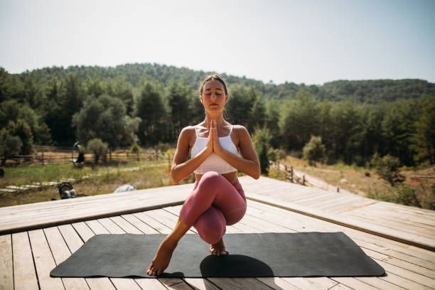

Slide 16
NÚMERO 6: ARCO DE LUZ.
Cualidad particular: “CONCENTRACIÓN”.
Alma 6; Desconcentrado, impreciso, confuso. Karma 6; Hábito de la inconsecuencia, voluble. Talento 6: Fácil concentración, firme intuición, enfocado en sus pensamientos y objetivos. Destino 6; Se proyecta muy enfocado y efectivo. Meditador natural, emana un flujo de devoción. Camino 6; Desarrollar la meditación para influir en los demás a descubrir su interiorización.

Slide 17

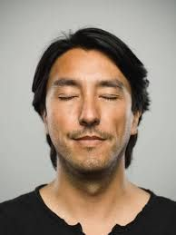

Slide 18
NÚMERO 7: AURA
Cualidad particular: “SEGURIDAD”.
Alma 7; Aura débil. Facilidad para deprimirse. Karma 7; Tendencia a mostrarse muy sensible, susceptible o sugestionable. Absorbe negatividad. Talento 7; Aura fuerte. Seguridad, emana amor. Influye fácilmente sobre el ánimo de la gente. Destino 7; Proyecta gran seguridad y entusiasmo. Los demás se sienten espontáneamente inspirados. Camino 7; Servir de inspiración a los demás.

Slide 19


Slide 20
NÚMERO 8: CUERPO PRÁNICO
Cualidad particular: “AUDACIA”.
Alma 8; Tiende al temor. Sensación de incapacidad. Karma 8; Falta de aliento y poder. Visión limitada. Talento 8; Fácilmente audaz, con mucha estrategia y suficiencia, tanto planificación como realización. Destino 8; Gran fuerza, audacia y energía curativa. Camino 8; Usar su energía para llevar salud, alegría y esperanza a los demás seres.

Slide 21
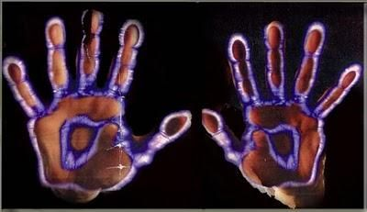
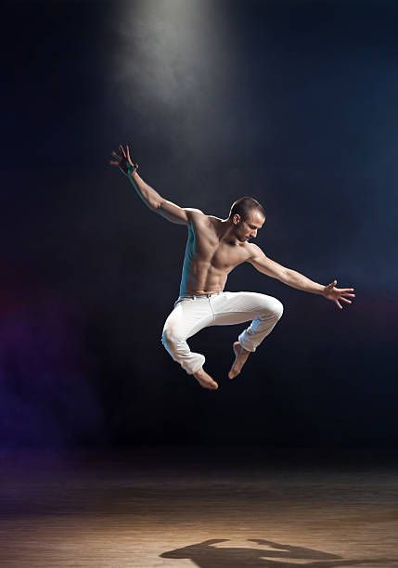
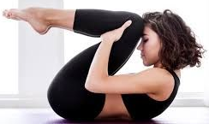

Slide 22
NÚMERO 9: CUERPO SUTIL
Cualidad particular: “DOMINIO”.
Alma 9; Demasiado exigente consigo mismo. Falta de sutileza y perspicacia intrapersonal. Karma 9; Proclive a la ingenuidad, indisciplina, inconstancia. Tendencia a señalar la negligencia, las fallas de la gente. Sentido de inconformidad.

Slide 23
Talento 9; Fácil certeza, profunda comprensión de las cosas. Procede con gracia y tranquilidad. Destino 9; Domina cualquier situación. Aprende, comprende rápidamente modelos y sistemas. Camino 9; Expresar su dominio de lo ya conocido y también lo desconocido para llevar tranquilidad a otros a fin que puedan abrirse al sutil flujo del universo y de la vida.

Slide 24

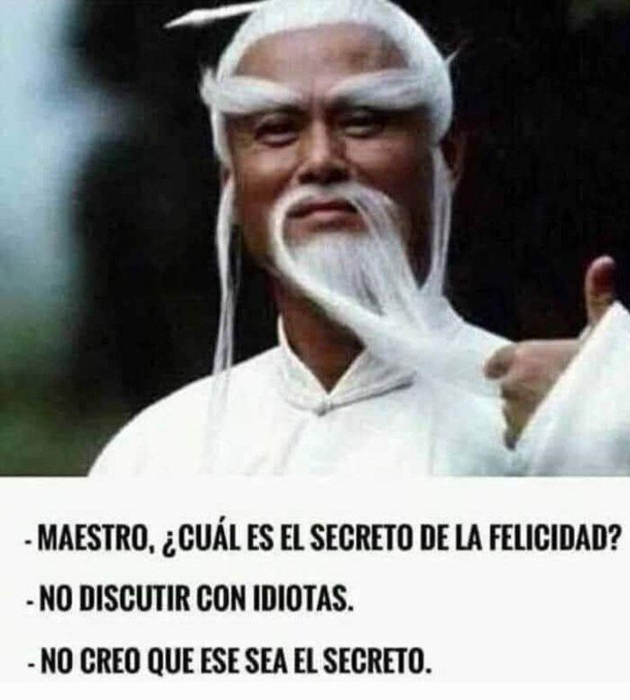

Slide 25
NÚMERO 10: CUERPO RADIANTE
Cualidad particular: “NOBLEZA”.
Alma 10; Sensación de negligencia e incompetencia. Karma 10; Temor a sobresalir y llamar la atención. Poco firme con tal de conservar la armonía social. Talento 10; Fulgor y nobleza naturales. Se mantiene con firmeza, determinación, valor y entusiasmo.

Slide 26
Destino 10; Proyección de brillo y majestuosidad. Su presencia es muy atractiva, magnética. Demuestra constantemente valentía real.
Camino 10; Utilizar sus dones innatos de nobleza, amabilidad, tolerancia, radiancia, determinación y valerosidad para poder dar alientos, así como llevar entusiasmo y guía a los demás.
NOTA: Yogui Bhajan llama al número 10 “Uno +”.

Slide 27

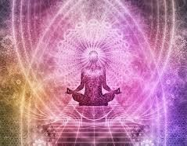

Slide 28
NÚMERO 11: EL CENTRO DE MANDO
Cualidad particular: “CONSCIENCIA”.
Alma 11; Dilema entre dedicarse a Dios o al mundo. Karma 11; Demasiado preocupado por lo material, desea lo mejor de todo lo que hay en el mundo. Talento 11; Flexibilidad, dominio fácil y oportuno de sus diez cuerpos, de la mejor manera y medios.

Slide 29
.
Destino 11; Consciencia de su propio Ser Divino. Proyecta un reflejo del infinito incondicional.
Camino 11; Consiste en transformarse a sí mismo en un constante recuerdo y reflejo de la Divinidad. Ayudar a conducir a los demás a su mejor versión, a su propia Consciencia Superior.

Slide 30
